Slide 1
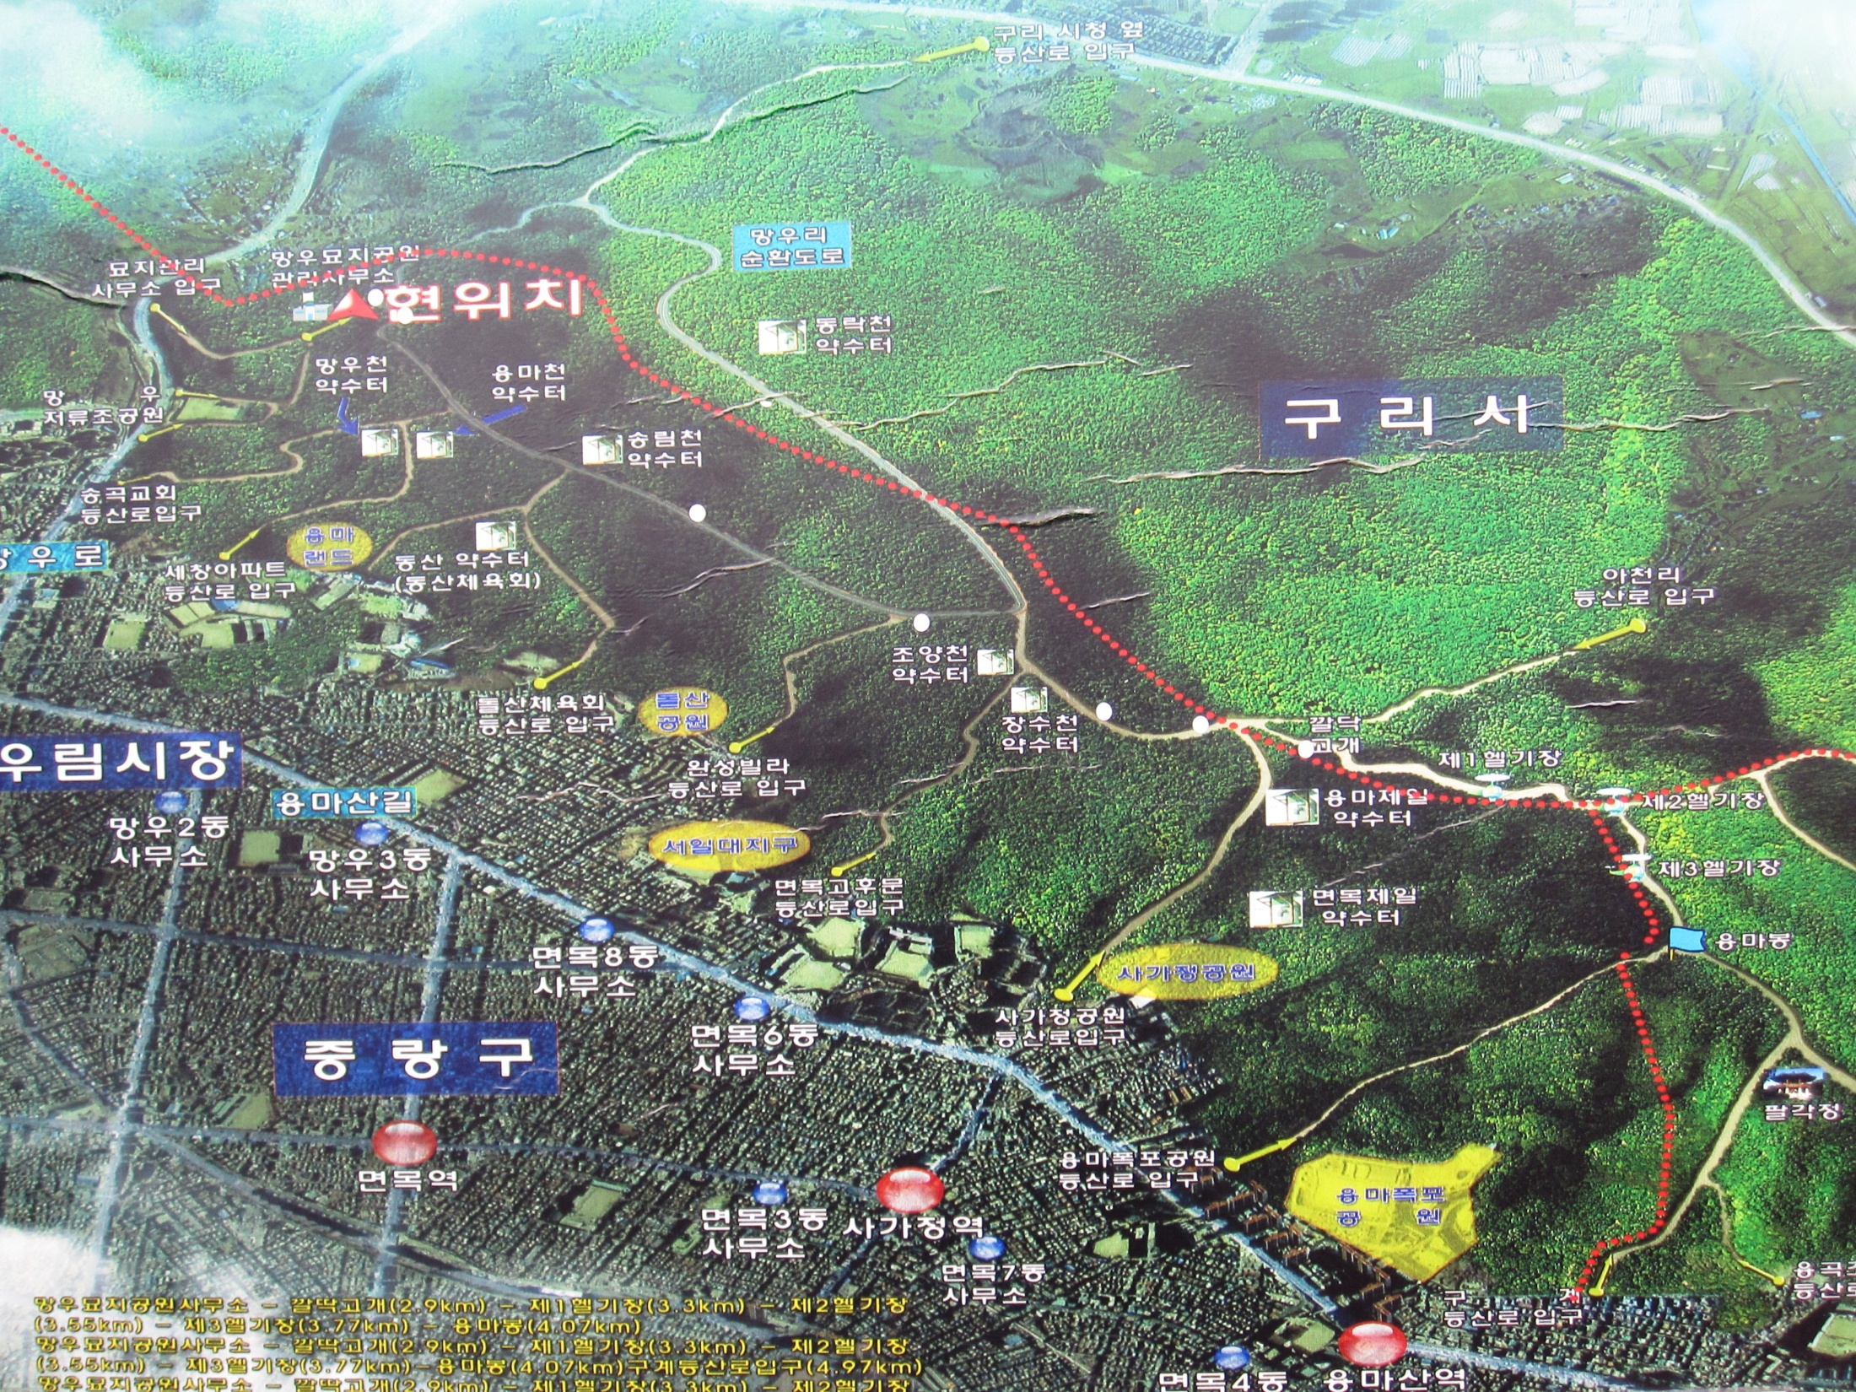
망우산 ● 용마산 산악 위치 표지판 안내도
M1
M2
M3
M4
M6
M5
M8
Y6
Y1
Y2
M7
Y3
산명 | 지명 | 관리 | 번호 | 소방서 | 위도 | 경도
용마산 | 제1헬기장 | Y | 1 | 중랑/광진 | 37.575833 | 127.101111
용마산 | 제2헬기장 | Y | 2 | 중랑/광진 | 37.573333 | 127.100833
용마산 | 제3헬기장 | Y | 3 | 중랑/광진 | 37.572500 | 127.098611
용마산 | 폭포공원 분기점 | Y | 4 | 중랑 | 37.575278 | 127.091389
용마산 | 용마제일약수터 | Y | 5 | 중랑 | 37.579167 | 127.098056
용마산 | 깔딱고개 입구 | Y | 6 | 중랑 | 37.578611 | 127.102778
망우산 | 망우산 관리사무소 입구 | M | 1 | 중랑 | 37.595278 | 127.110833
망우산 | 오재영 선생 돌비 | M | 2 | 중랑 | 37.595278 | 127.110833
망우산 | 용마천 약수터 | M | 3 | 중랑 | 37.594722 | 127.109722
망우산 | 망우산 순환로 A지점 | M | 4 | 중랑 | 37.593889 | 127.110278
망우산 | 완성빌라 등산로-순환로 합류점 | M | 5 | 중랑 | 37.586944 | 127.107222
망우산 | 망우산 순환로 쉼터 화장실 | M | 6 | 중랑 | 37.584722 | 127.106944
망우산 | 조양천 약수터 | M | 7 | 중랑 | 37.583611 | 127.104722
망우산 | 서광조 선생 돌비 앞 | M | 8 | 중랑 | 37.581667 | 127.102778
Y5
Y13
Y4
Y10
Y12
Y11

